Slide 1

Duckpiler
Un microservicio para ayudar en Libreim
Proyecto para la asignatura Infraestructura Virtual
Profesor: Juan Julián Merelo Guervós
Por:
Jesús Sánchez de Lechina Tejada
Github: jojelupipa - Duckpiler

Slide 2
Contenidos
Microservicio
Sobre seguro: Git y github
Mis herramientas
Integración Continua
Desplegando a PaaS
Virtualizando: contenedores
Replicación entorno. Desplegando a IaaS

Slide 3
Contenidos
Microservicio
Sobre seguro: Git y github
Mis herramientas
Integración Continua
Desplegando a PaaS
Virtualizando: contenedores
Replicación entorno. Desplegando a IaaS

Slide 4
Microservicio
Pequeño servicio con una comunicación ligera
Pide algo del repositorio de apuntes de Libreimy Duckpiler te lo conseguirá

Slide 5
Contenidos
Microservicio
Sobre seguro: Git y github
Mis herramientas
Integración Continua
Desplegando a PaaS
Virtualizando: contenedores
Replicación entorno. Desplegando a IaaS

Slide 6
Sobre seguro: git y github
Como todo buen proyecto de software que se precie, soportado por un controlador de versiones (git) y alojado en github
Webhooks (docker, heroku)
Integración (CI, now)
Gh-pages

Slide 7
Contenidos
Microservicio
Sobre seguro: Git y github
Mis herramientas
Integración Continua
Desplegando a PaaS
Virtualizando: contenedores
Replicación entorno. Desplegando a IaaS

Slide 8
Mis herramientas: Lenguaje
Javascript – NodeJS para el servidor
npm – Gestor de paquetes para node
Para aprender un nuevo lenguaje, será divertido. Framework: Express. Problemas: callbacks, asíncronos-promises (CI)

Slide 9
Mis herramientas: Integración Continua
Mocha – Framework para ejecutar los tests
Chai – Módulo de node cuando los asserts built-in no son suficientes
Supertest – Módulo para tests funcionales

Slide 10
Contenidos
Microservicio
Sobre seguro: Git y github
Mis herramientas
Integración Continua
Desplegando a PaaS
Virtualizando: contenedores
Replicación entorno. Desplegando a IaaS

Slide 11
Integración Continua
Tests
Framework: Mocha (con ayuda de Chai)
Servicio de IC: Travis

Slide 12
Integración continua: Tests
Unitarios:
Código hace lo que debe de hacer
Funcionales:
El microservicio efectivamente funciona

Slide 13
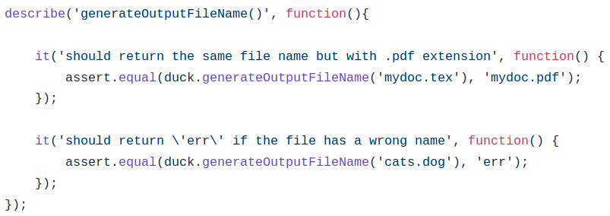
Integración Continua: Tests
Ejemplo unitario (mocha - chai):

Slide 14
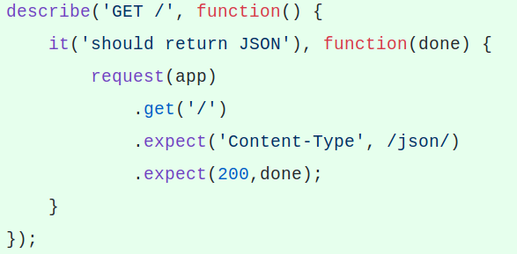
Integración Continua: Tests
Ejemplo funcional (supertest):

Slide 15
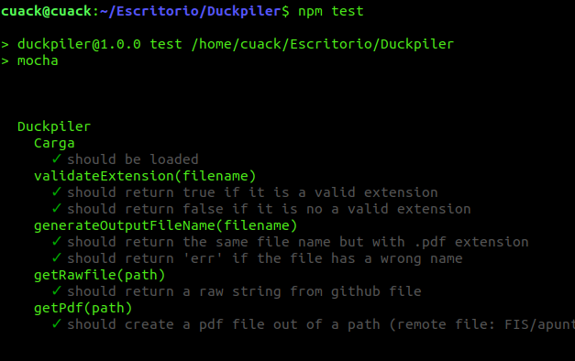
Integración Continua: Mocha

Slide 16
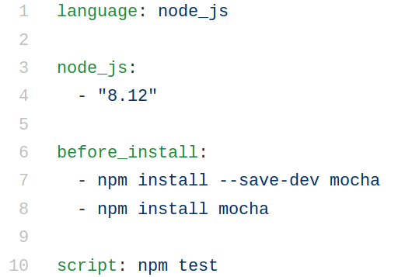
Integración Continua: Travis
.travis.yml en nuestro repositorio en github
Configurar la integración desde github

Slide 17
Contenidos
Microservicio
Sobre seguro: Git y github
Mis herramientas
Integración Continua
Desplegando a PaaS
Virtualizando: contenedores
Replicación entorno. Desplegando a IaaS

Slide 18

Desplegando a PaaS
Capa de abstracción. Marco sobre el cual desplegar nuestra aplicación.

Slide 19
Desplegando a PaaS: Heroku
Haz tu aplicación, con su toolbelt crearás un repo en Heroku
Indícale a Heroku cómo ejecutarla (Procfile)
Conecta tu repo de github para que cada vez que lo actualices haga push al repo de heroku (o hazlo manualmente, pero –trabajo +felicidad)

Slide 20
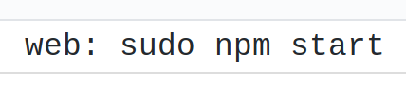
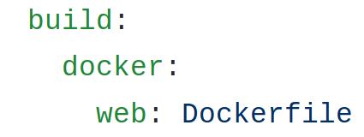
Desplegando a PaaS: Heroku
Procfile:
heroku.yml (spoiler contenedores):

Slide 21
Desplegando a PaaS: Zeit Now
Desplegamos un contenedor
Configuramos con now.json
“now” y la app está desplegada

Slide 22
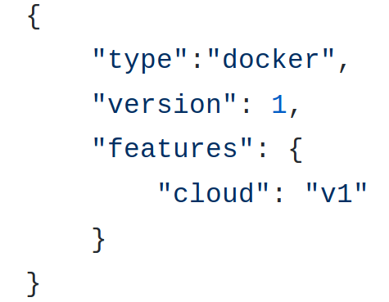
Desplegando a PaaS: Zeit Now
now.json:

Slide 23
Contenidos
Microservicio
Sobre seguro: Git y github
Mis herramientas
Integración Continua
Desplegando a PaaS
Virtualizando: contenedores
Replicación entorno. Desplegando a IaaS

Slide 24

Virtualizando: Contenedores
Docker:
virtualización ligera > máquinas virtuales

Slide 25
Virtualizando: Contenedores
Creamos nuestro repositorio para docker, ahí tendremos nuestros contenedores.
Configuramos webhook en github
Configuramos Dockerfile

Slide 26
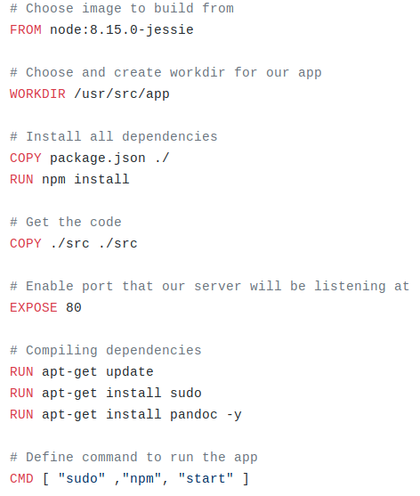
Virtualizando: Contenedores
Dockerfile:

Slide 27
Contenidos
Microservicio
Sobre seguro: Git y github
Mis herramientas
Integración Continua
Desplegando a PaaS
Virtualizando: contenedores
Replicación entorno. Desplegando a IaaS

Slide 28
Replicación entorno. Desplegando a IaaS
¿Para qué replicar el entorno?
Desarrollo
Despliegue funcional

Slide 29
Replicación entorno. Desplegando a IaaS
Configura tus máquinas virtuales con: Vagrant
Provisionadas con: Chef
Desplegadas en: Azure
Gestiona la aplicación con: Flightplan

Slide 30
Desplegando a IaaS: Vagrant
Configura la creación de máquinas virtuales en vagrantfile
Permite trabajar con varios proveedores (azure, google cloud), con herramientas de provisionamiento (ansible, chef)...

Slide 31
Desplegando a IaaS: Chef
Provisiona tus máquinas virtuales
Proporciona “cookbooks” con recetas
Asigna roles (patrones) para provisionar

Slide 32
Desplegando a IaaS: Chef
Duckpiler necesita:
Git: Para clonar el repo
npm: para instalar las dependencias
nodejs: para ejecutar el microservicio

Slide 33
Desplegando a IaaS: Azure
Nuestro proveedor de máquinas virtuales por excelencia (entre otros servicios)
Creamos una máquina, con un grupo de recursos, la provisionamos con vagrant-chef y la controlamos con flightplan

Slide 34
Desplegando a IaaS: Flightplan
Módulo de nodeJS
Ejecuta comandos en tu máquina virtual
Usado para inicializar el servicio, detenerlo, reanudarlo y actualizarlo.

Slide 35
Muchas Gracias
Este proyecto, junto a esta presentación se pueden encontrar en:
github.com/jojelupipa/Duckpiler
(todavía en desarrollo)
“Que el software libre os acompañe”

